Slide 1
U.T.2 Configuración y administración de servidores Web.
2º DAW FFGS DAW

Slide 2
1.- Funcionamiento de un servidor Web.
Un servidor web puede alojar varias páginas, sitios, dominios de Internet, pero hay que tener en cuenta que la elección del servidor web será muy importante para la configuración y administración de uno o múltiples sitios, ya que:
¿puede el servidor web ser modular?
¿fácilmente se le pueden añadir o quitar características-?
o por la contra si queremos añadirle una funcionalidad que no posea en la instalación base debemos desinstalarlo e instalarlo de nuevo, por ejemplo: hasta ahora el servidor web solamente ofrecía páginas estáticas pero queremos ofrecer también páginas web dinámicas, qué hacemos: modular o nueva instalación.
Por todo lo anteriormente comentado veremos cómo configurar y administrar el servidor Apache
(apache2), ya que soporta: páginas web estáticas, dinámicas, hosts virtuales, seguridad mediante
cifrado, autenticación y control de acceso, modularización y monitorización de archivos de registro.

Slide 3
1.1.- Servicio de ficheros estáticos
Todas aquellas páginas web que durante el tiempo no cambian su contenido no necesariamente son estáticas. Una página estática puede modificarse, actualizando su contenido y seguir siendo estática
Si al acceder a una página web no es necesaria la intervención de código en
el lado del servidor -por ejemplo código PHP- o en el lado del cliente -por ejemplo javascript- entonces entenderemos que la página es estática, si por el contrario es necesaria la intervención en el lado del servidor y/o en el lado del cliente entenderemos que la página es dinámica
Ofrecer páginas estáticas es simple, puesto que solamente se necesita que el
servidor web disponga de soporte html/xhtml/css o incluso solamente html/xhtml. En cuanto a configuración y administración del servidor es el caso más simple: solamente se necesita un soporte mínimo base de instalación del servidor Apache, esto es, no se necesita por ejemplo soporte PHP

Slide 4
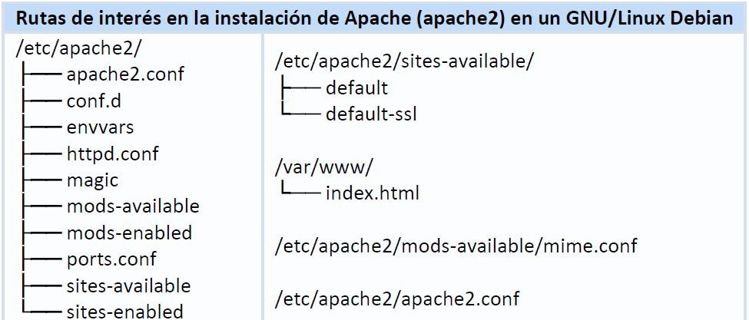

Slide 5
En la instalación de Apache se crea una página web en /var/www/index.html referenciada a través del archivo default (/etc/apache/sites-available/default), éste contiene la configuración por defecto,
generada en la instalación de Apache, para esa página. Si solamente quieres servir una página web la forma más fácil de hacerlo sería sustituyendo la página index.html, referenciada en default, por la página que quieres servir, por ejemplo empresa.html. Puedes comprobarlo siguiendo el
procedimiento:
1. Abres el navegador en la página por defecto creada en la instalación de Apache: index.html.
2. Sustituyes los archivos en el servidor. Ten en cuenta que la página a servir debe siempre poseer el nombre index.html.
3. Pulsas F5 en el navegador para actualizar la página y la página que verás será la tuya.
Si lo que quieres es servir otra página, por ejemplo empresa.html, simplemente no le cambies como antes el nombre, deja el que posee la página. Ahora podrás ver dos páginas en el servidor: la página index.html y la página empresa.html. Si lo que quieres es servir más páginas pues, como antes,
simplemente vas subiendo al servidor las páginas e incluso podrías organizarlas en carpetas.

Slide 6
1.2.- Contenido dinámico
Si de cualquier forma la página ha sido modificada mediante una interacción con el usuario y/o el navegador, por lo tanto nos encontramos con una página dinámica.
Una página dinámica, necesita más recursos del servidor web que una página estática, ya que consume más tiempo de CPU y más memoria que una página estática.
Además la configuración y administración del servidor web será más compleja: cuántos más módulos tengamos que soportar, más tendremos que configurar y actualizar. Esto también tendrá una gran repercusión en la seguridad del servidor web: cuantos más módulos más posibilidades de problemas de seguridad, así si la página web dinámica necesita, para ser ofrecida, de ejecución en el servidor debemos controlar que es lo que se ejecuta
Algunos módulos con los que trabaja el servidor web Apache para poder soportar páginas dinámicas son: mod_actions, mod_cgi, mod_cgid, mod_ext_filter, mod_include, mod_ldap, mod_perl, mod_php5,
mod_python.

Slide 7
1.4.- Tipos MIME
El estándar Extensiones Multipropósito de Correo de Internet o MIME (Multipurpose Internet Mail Extensions), especifica como un programa debe transferir archivos de texto, imagen, audio, vídeo o cualquier archivo que no esté codificado en US-ASCII
El navegador solicita la página web y el servidor antes de transferirla confirma que la petición requerida existe y el tipo de datos que contiene. Esto último, mediante referencia al tipo MIME al que corresponde
Cada identificador de tipo MIME consta de dos partes. La primera parte indica la categoría general a la que pertenece el archivo como, por ejemplo, "text". La segunda parte del identificador detalla el tipo de archivo específico como, por ejemplo, "html". Un identificador de tipo MIME "text/html", por ejemplo, indica que el archivo es una página web estándar

Slide 8
Los tipos MIME pueden indicarse en tres lugares distintos: el servidor web, la propia página web y el navegador.
✔ El servidor debe estar capacitado y habilitado para manejar diversos tipos MIME.
✔ En el código de la página web se referencia tipos MIME constantemente en etiquetas link, script, object, form, meta, así por ejemplo:
El enlace a un archivo hoja de estilo CSS:
El enlace a un archivo código javascript:
Con las etiquetas meta podemos hacer que la página participe en el diálogo servidor-cliente, especificando datos MIME:
✔ El navegador del cliente también participa, además de estar capacitado para interpretar el
concreto tipo MIME que el servidor le envía, también puede, en el diálogo previo al envío de
datos, informar que tipos MIME puede aceptar la cabecera http_accept, así por ejemplo una
cabecera http_accept tipo de un navegador sería:
El valor */* significa que el navegador aceptará cualquier tipo MIME

Slide 9
Para el servidor web Apache se utilizan dos directivas: DefaultType y ForceType.
DefaultType asigna la cabecera Content-Type a cualquier archivo cuya MIME no pueda
determinarse desde la extensión del archivo.
ForceType hace que todos los ficheros cuyos nombres tengan una equivalencia con lo que se especifique sean servidos como contenido del tipo MIME que se establezca.
Ejemplos:
DefaultType text/plain : Esto significa que cuando el navegador web solicita y recibe ese archivo
como respuesta, desplegará el contenido como un archivo de texto.
DefaultType text/html : Desplegará el contenido como un archivo HTML.
ForceType image/gif : Desplegará el contenido como un archivo de imagen gif.
ForceType video/mp4 : Desplegará el contenido como un archivo de vídeo mp4
existe el archivo /etc/apache2/mods-available/mime.conf donde encontrarás una referencia al archivo /etc/mime.types, el cual contiene la lista de tipos MIME reconocidos por el servidor.

Slide 10

2.- Hosts virtuales. Creación, configuración y utilización
¿se puede alojar páginas de distintos dominios en el mismo servidor web?
Mediante la configuración de hostsvirtuales o virtualhosts, lo que hacen es permitir que un mismo servidor web pueda alojar múltiples dominios, así configurando hosts virtuales podemos alojar:empresa1.com , empresa2.com, ..., empresaN.com en el mismo servidor web. Cada empresa tendrá su virtualhost único e independiente de las demás
Existen tres tipos de virtualhost: basados en nombre, basados en IP y basados en varios servidores principales.
Si no tienes configurado un servidor DNS con las entradas de dominio necesarias, puedes generar estas entradas modificando el archivo /etc/hosts, añadiéndolas al final del mismo:

Slide 11
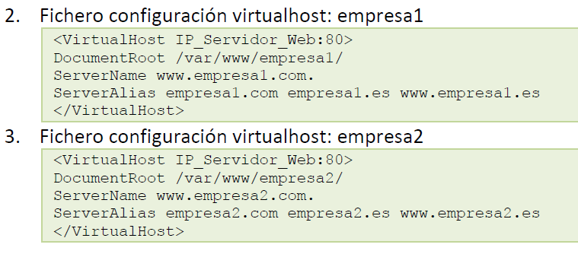
2.1.- Virtualhosts basados en nombre
La IP que debemos poner siempre en la definición de la directiva Virtualhost es la IP del servidor web
/etc/apache2/sites-available

Slide 12

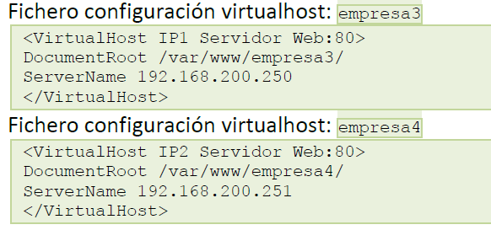
2.2.- Virtualhosts basados en IP
La IP que debemos poner ahora en la definición de la directiva Virtualhost cambia, cada IP corresponde a una interfaz de red del servidor web

Slide 13
2.3.- Virtualhosts basados en varios servidores principales
Este método es el más complejo de todos, solo tiene sentido cuando quieras tener varios archivos de configuración apache2.conf independientes organizando cada uno sus propios hostsvirtuales

Slide 14
3.- Módulos
La importancia de un servidor web radica en su: estabilidad, disponibilidad y escalabilidad
El servidor web Apache mediante sus módulos es uno de los servidores web más manejables y potentes que existen: que necesito soporte SSL pues módulo SSL, que necesito soporte PHP pues módulo PHP, que necesito
soporte LDAP pues módulo LDAP, que necesito...
En Debian, y derivados, existen dos comandos fundamentales para el funcionamiento de los módulos en el servidor web Apache: a2enmod y a2dismod.
La instalación o desinstalación de un módulo no implica la desinstalación de Apache o la nueva instalación de Apache perdiendo la configuración del servidor en el proceso, simplemente implica la posibilidad de poder trabajar en Apache con un nuevo módulo o no

Slide 15
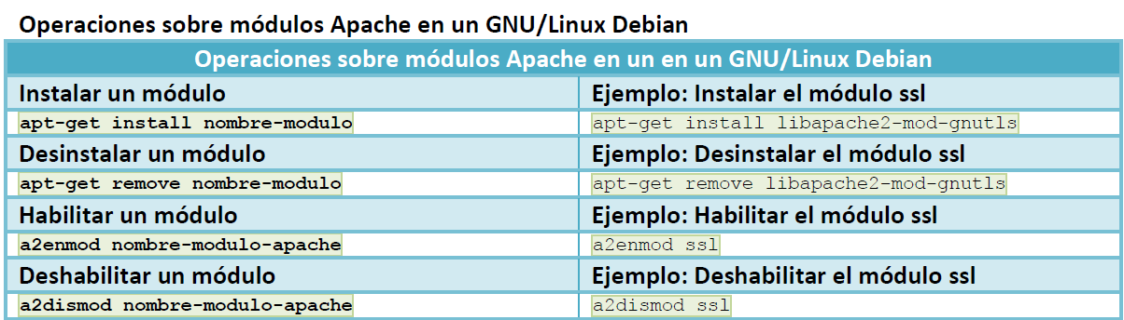
3.1.- Operaciones sobre módulos

Slide 16
4.2.- Módulo ssl para apache
El método de cifrado SSL/TLS utiliza un método de cifrado de clave pública (cifrado asimétrico) para la autenticación del servidor.
El módulo ssl es quien permite cifrar la información entre navegador y servidor web. En la instalación por defecto éste módulo no viene activado, así que debes ejecutar el siguiente comando para poder activarlo: a2enmod ssl

Slide 17

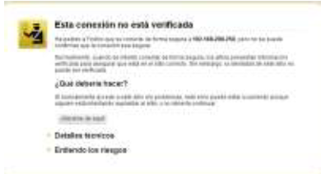
4.3.- Crear un servidor virtual seguro en Apache
En Debian, Apache posee por defecto en su instalación el fichero /etc/apache2/sitesavailable/
default-ssl, que contiene la configuración por defecto de SSL. En su contenido podemos
ver las siguientes líneas:

Slide 18
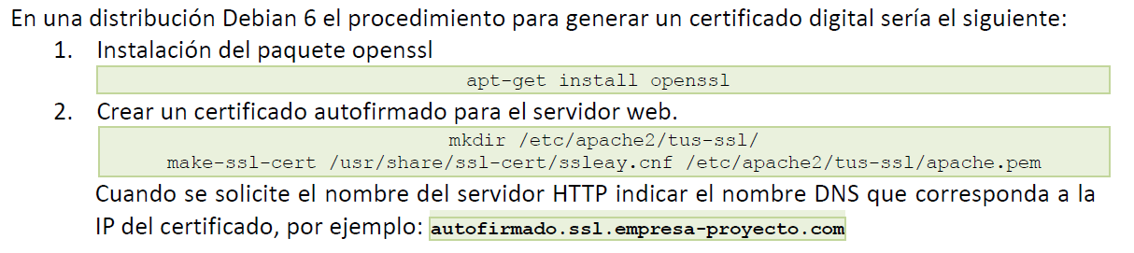
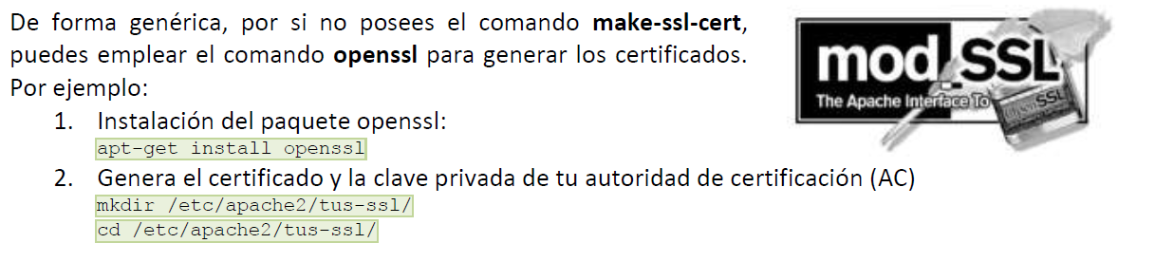
4.3.1.- Crear un servidor virtual seguro en Apache

Slide 19

5.- Autenticación y control de acceso
Cuando nos autenticamos en una web suele transferirse la información de autenticación a una base de datos, que puede existir en la misma máquina que el servidor web o en otra totalmente diferente.
Suelen emplearse bases de datos SQL o LDAP para la autenticación de usuarios, siendo OpenLDAP
(http://www.openldap.org/) una de las alternativas más empleadas.

Slide 20
5.1.- Autenticar usuarios en apache mediante LDAP.
El servidor web Apache permite la autenticación de usuarios mediante LDAP. Esto es posible mediante los módulos ldap y authnz_ldap.

Slide 21
Despliegue de aplicaciones sobre servidores Web
Normalmente las aplicaciones sobre servidores web necesitan de los siguientes elementos para su
correcto funcionamiento: soporte php y soporte sql.
El servidor web puede tener soporte php, pero el soporte sql debe ser ofrecido por otro servidor al
que pueda acceder el servidor web. Este servidor con soporte sql puede estar configurado en el
mismo equipo que el servidor web o en otro.
El procedimiento suele ser el siguiente:
1. Se descarga la aplicación.
2. Se configura para que sea visible a través del servidor web.
3. Suele traer una página de instalación que verifique si el servidor web cumple los requisitos para
la instalación de la aplicación.
4. Es necesaria antes de finalizar el proceso de instalación autenticarse al servidor sql con un
usuario con permisos para crear/modificar una base de datos. Puede que previamente se tenga
que crear la base de datos para que el proceso de instalación genere las tablas necesarias en la
misma.
5. Se pide un usuario y contraseña para poder acceder a la aplicación web.
6. Fin de la instalación.
En este documento se supone que tienes funcionando el siguiente entorno básico: Apache, MySQL y
PHP.

